Slide 1
Norme ITIE 2023 : Principaux changements
Planification et suivi du travail

Slide 2

Pourquoi la planification et le suivi du travail sont-ils importants ?
RÉFLEXION

Slide 3

Pourquoi la planification et le suivi du travail sont-ils importants ?
RÉFLEXION
Pour répondre à la question : « Pourquoi mettre en œuvre l’ITIE dans mon pays ? »
Planifier des activités pour atteindre les objectifs
Assurer une utilisation optimale des ressources
Assurer le financement et l’adhésion des principales parties prenantes
Faire que le processus de l’ITIE soit assorti d’une reddition de comptes
Apprendre et ajuster

Slide 4

EXIGENCE 1.5
Qu’est-ce qui a changé ?

Slide 5

Qu’est-ce qui a changé ?
EXIGENCE 1.5
Norme ITIE 2023 :
Renforcement du lien entre planification du travail, suivi et cycle de rapportage
Meilleur focalisation des activités pour obtenir des résultats et un impact
Fusion des Exigences 1.5 et 7.4

Slide 6

Évaluer si les objectifs ont été atteints
Les priorités ont-elles changé ?
Enseignements, réussites et difficultés
Éclairage du prochain plan de travail
Élaborer un plan de travail
Fixer des objectifs
Planifier les activités de façon à atteindre les objectifs

Slide 7
Exigence 1.5(a)
EXIGENCE 1.5
Il est demandé au groupe multipartite de tenir à jour un plan de travail pour la mise en œuvre. Ce plan de travail doit aborder les thèmes les plus pertinents pour la gouvernance des ressources naturelles conformément aux priorités nationales.

Slide 8




Le plan de travail doit inclure :
Objectifs reflétant les priorités nationales
Activités mesurables et assorties de délais
Justification des
Exigences ITIE prioritaires
Budget entièrement chiffré
Corruption, transition énergétique, égalité des sexes, perception des recettes, exploitation minière artisanale et à petite échelle, etc.

Slide 9
Exigence 1.5(b)
EXIGENCE 1.5
Le groupe multipartite est tenu de procéder à un examen annuel de l’avancement du plan de travail, qui orientera le plan de travail subséquent.
Auparavant Exigence 7.4, maintenant fusionnée avec l’Exigence 1.5

Slide 10





Examen annuel des progrès incluant :
Progrès, défis et changements
Aperçu des activités et des résultats
Description des mécanismes de rétroaction
Considérations liées au genre
Dépenses versus budget

Slide 11
Exigence 1.5(c)
EXIGENCE 1.5
Toutes les activités de planification, de suivi et d’examen des travaux doivent reposer sur la consultation des parties prenantes nationales et être documentées dans des formats accessibles au public.

Slide 12

Les GMP sont également encouragés à :
Mesurer régulièrement la progression des activités
Discuter des cas de corruption connus du public

Slide 13

ASPECT CLÉ
Comment élaborer un plan de travail

Slide 14

Faire le lien entre l’ITIE et les priorités nationales
COMMENT ÉLABORER UN PLAN DE TRAVAIL
Contexte national et priorités
2. Fixer des objectifs contribuant à l’atteinte des priorités nationales
3. Planifier les activités de manière à atteindre les objectifs
1. Identifier les priorités nationales et sectorielles

Slide 15





Approche en cinq étapes
1. Organiser
et préparer
2. Identifier
les problèmes prioritaires
3. Définir les objectifs, les activités et la portée
4. Faire le suivi
et l’examen
5. Planifier à nouveau

Slide 16

ÉLABORATION DU PLAN DE TRAVAIL
ÉTAPE 1
Organiser et préparer

Slide 17

Questions clés :
ÉTAPE 1 : ORGANISER ET PRÉPARER
Qui est responsable de la planification du travail ?
Combien de temps et de ressources sont nécessaires pour produire un plan de travail ?
Quelles parties prenantes devraient être consultées et comment recueillir leurs points de vue ?
Comment communiquer les rôles et les échéances aux parties prenantes ?
  Conseil : Demander au Secrétariat international de l’ITIE un modèle de plan de travail !

Slide 18

ÉLABORATION DU PLAN DE TRAVAIL
ÉTAPE 2
Identifier les problèmes prioritaires

Slide 19
Exigence 1.5(a)
ÉTAPE 2 : IDENTIFIER LES PROBLÈMES PRIORITAIRES
Il est demandé au groupe multipartite de tenir à jour un plan de travail pour la mise en œuvre. Ce plan de travail doit aborder les thèmes les plus pertinents pour la gouvernance des ressources naturelles conformément aux priorités nationales.

Slide 20
Questions clés :
ÉTAPE 2 : IDENTIFIER LES PROBLÈMES PRIORITAIRES
Quels sont les points faibles dans les pratiques actuelles de divulgation et de mise en œuvre ?
Quelles sont les priorités nationales dans le secteur des industries extractives ?
Qu’en pensent les principales parties prenantes ?
Comment les pratiques actuelles de divulgation et les priorités nationales sont-elles comprises par les parties prenantes ?

Slide 21
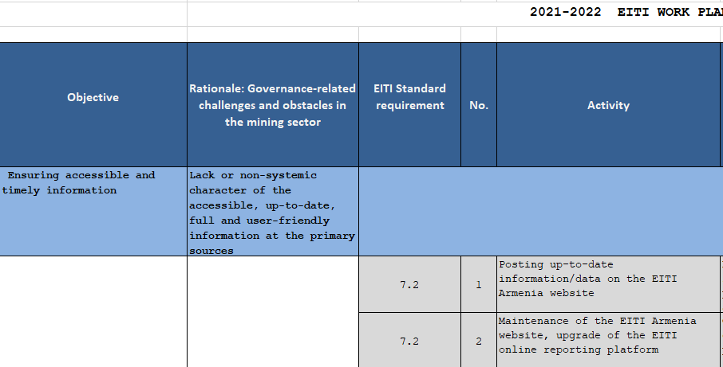
ÉTAPE 2 : IDENTIFIER LES PROBLÈMES PRIORITAIRES
EXEMPLE
Arménie
Le plan de travail de l’ITIE identifie les raisons derrière chaque objectif en fonction des défis identifiés.
Il propose des solutions/activités relevant du champ de compétences du GMP.

Slide 22
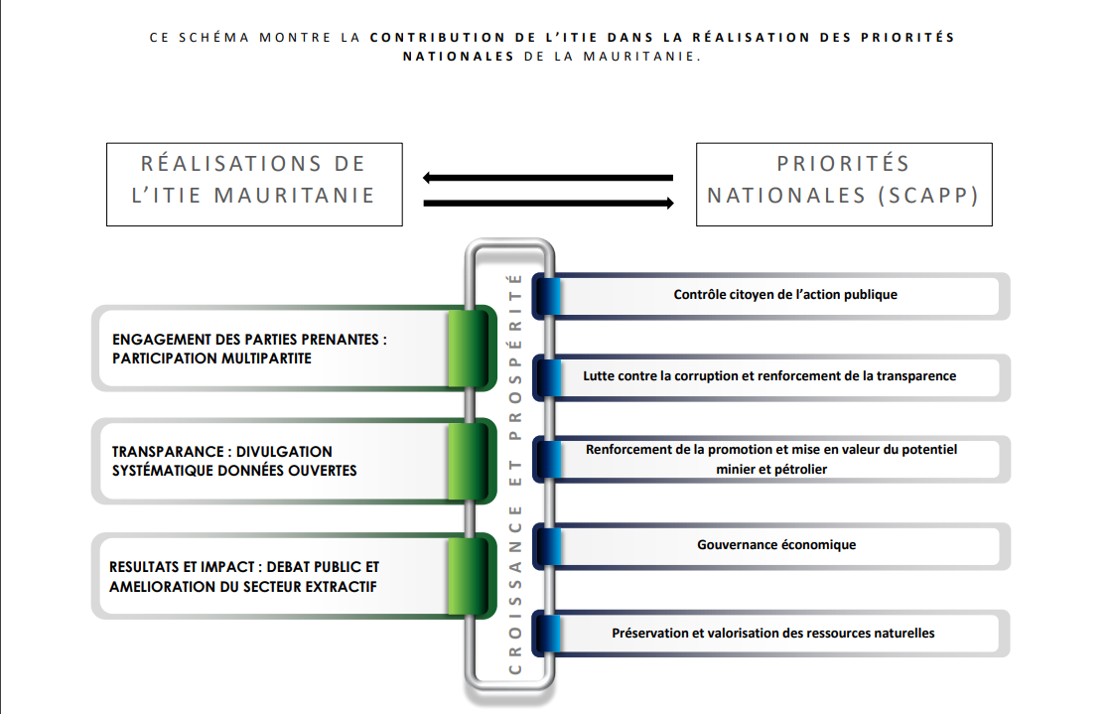
ÉTAPE 2 : IDENTIFIER LES PROBLÈMES PRIORITAIRES
EXEMPLE
Mauritanie
Le plan de travail relie les objectifs de la mise en œuvre de l’ITIE aux priorités nationales.

Slide 23
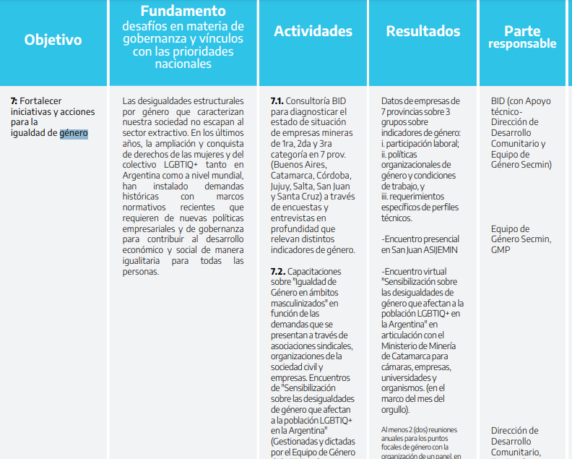
ÉTAPE 2 : IDENTIFIER LES PROBLÈMES PRIORITAIRES
EXEMPLE
Argentine
Le plan de travail de l’ITIE identifie le problème du manque de données ventilées par sexe.
Il inclut donc des activités de renforcement des capacités en matière d’égalité de genre.

Slide 24

ÉLABORATION DU PLAN DE TRAVAIL
ÉTAPE 3
Définir les objectifs, les activités et la portée

Slide 25
Questions clés :
ÉTAPE 3 : DÉFINIR LES OBJECTIFS, LES ACTIVITÉS ET LA PORTÉE
Quelles activités contribueront directement aux objectifs du plan de travail et aux autres aspects de la gouvernance des ressources requis par la Norme ITIE ?
Quelles sont les Exigences ITIE prioritaires, et pourquoi ?
Les activités sont-elles mesurables et limitées dans le temps ?
Les activités sont-elles chiffrées, et le financement est-il disponible ?
Qui mènera à bien ces activités ?
Quel est le calendrier de réalisation de ces activités, y compris celles liées à la communication et à la diffusion ?

Slide 26





Définir des objectifs SMART
ÉTAPE 3 : DÉFINIR LES OBJECTIFS, LES ACTIVITÉS ET LA PORTÉE
Pour atteindre les objectifs et suivre les recommandations découlant de la Validation et des Rapports ITIE, les activités planifiées doivent être :
Spécifiques
Mesurables
Atteignables
Pertinentes
Assorties de délais

Slide 27
Exigence 1.5(a)
ÉTAPE 3 : DÉFINIR LES OBJECTIFS, LES ACTIVITÉS ET LA PORTÉE
Le plan de travail doit inclure :
La justification des Exigences ITIE prioritaires et description des activités contribuant au respect de chaque exigence.
Un budget entièrement chiffré et la précision des sources de financement.

Slide 28
Étudier le cycle annuel de divulgation
ÉTAPE 3 : DÉFINIR LES OBJECTIFS, LES ACTIVITÉS ET LA PORTÉE
REMPLIR le « formulaire de résultats et d’impact »
GMP avec le soutien du secrétariat national
Établir les objectifs de l’ITIE
CONVENIR du plan de travail
GMP avec le soutien du secrétariat national, en concertation avec chaque collège élargi
Examen des résultats et de l’impact de la mise en œuvre
REMPLIR le « formulaire d’engagement des parties prenantes »
GMP avec le soutien du secrétariat national et de chaque collège
Revoir les divulgations
CARTOGRAPHIER les divulgations existantes à l’aide de l’outil « modèle de transparence »
GMP avec le soutien du secrétariat national, d’un consultant ou de l’administrateur indépendant
1 an
Validation externe
tous les 12 à 36 mois
GMP avec le soutien du secrétariat national et de chaque collège
Analyser et communiquer les données
Divulguer les données
RECUEILLIR ET DIVULGUER les données par le biais des systèmes gouvernementaux et des entreprises / Rapports ITIE
Entités publiques, entreprises et administrateur indépendant
REMPLIR
le « modèle de transparence »
GMP avec le soutien du secrétariat national, d’un consultant et/ou de l’administrateur indépendant
Superviser les divulgations

Slide 29

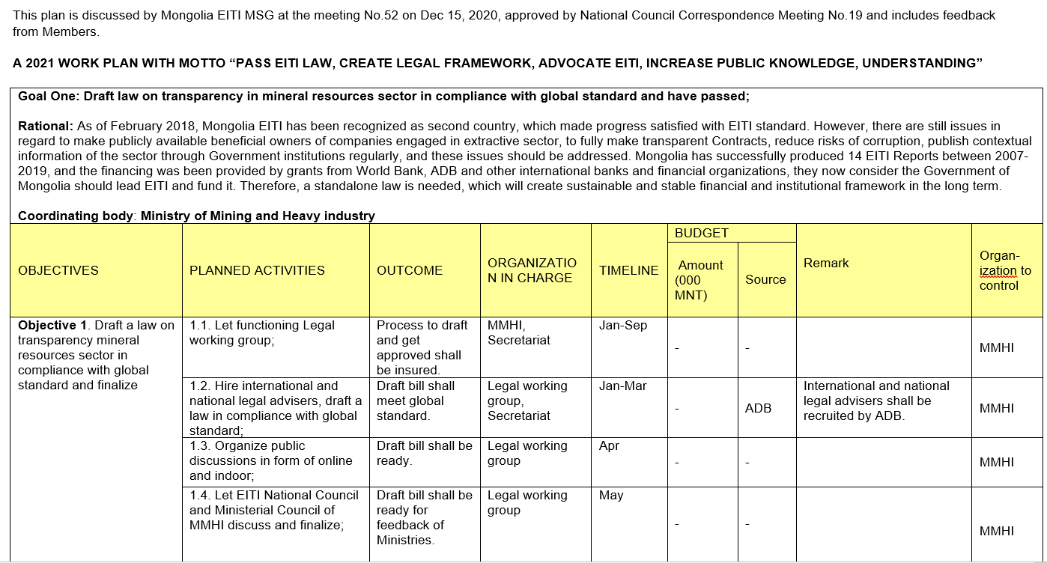
ÉTAPE 3 : DÉFINIR LES OBJECTIFS, LES ACTIVITÉS ET LA PORTÉE
EXEMPLE
Mongolie
Le plan de travail de l’ITIE identifie les raisons justifiant chaque objectif.
Il spécifie les activités, ainsi que les résultats souhaités, les échéanciers, le budget et les entités responsables.

Slide 30
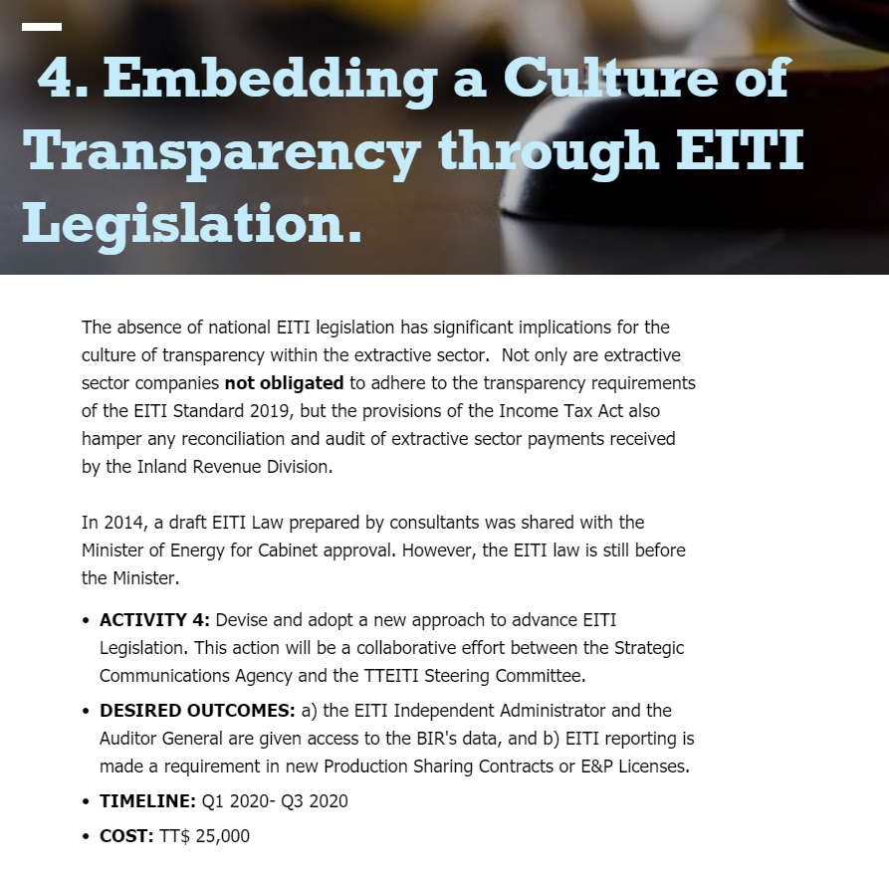
ÉTAPE 3 : DÉFINIR LES OBJECTIFS, LES ACTIVITÉS ET LA PORTÉE
EXEMPLE
OBJECTIF
Trinité-et-Tobago
Le plan de travail identifie des activités qui sont mesurables, chiffrées et qui doivent déboucher sur des résultats clairs.
ARGUMENTAIRE
ACTIVITÉS

Slide 31
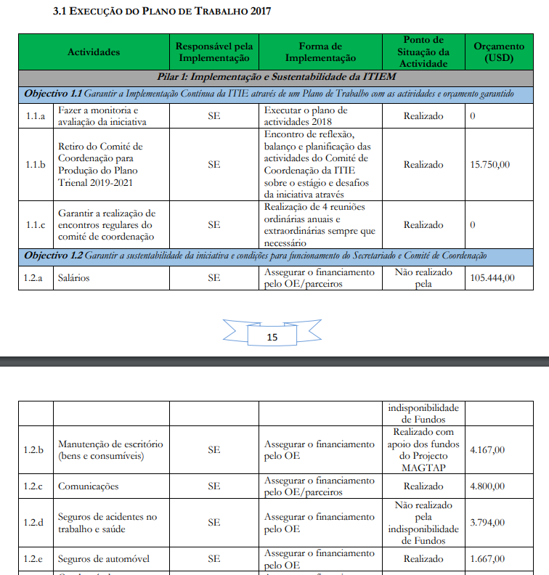
ÉTAPE 3 : DÉFINIR LES OBJECTIFS, LES ACTIVITÉS ET LA PORTÉE
EXEMPLE
Mozambique
Le rapport d’avancement comprend des informations sur l’utilisation des fonds pour chacune des activités.

Slide 32

ÉLABORATION DU PLAN DE TRAVAIL
ÉTAPE 4
Faire le suivi et l’examen

Slide 33
Questions clés :
ÉTAPE 4 : FAIRE LE SUIVI ET L’EXAMEN
Faut-il ajuster les objectives ou les activités ? Faut-il identifier de nouvelles priorités ?
Les résultats prévus sont-ils atteints ce trimestre ?
Le financement est-il suffisant ? Le budget a-t-il bien été exécuté ? Que faut-il améliorer ?
Les efforts ont-ils contribué à améliorer la gouvernance des activités extractives ?
Les cas de corruption ont-ils été identifiés et discutés ?

Slide 34
Exigence 1.5(b)
ÉTAPE 4 : FAIRE LE SUIVI ET L’EXAMEN
Le groupe multipartite est tenu de procéder à un examen annuel de l’avancement du plan de travail, qui orientera le plan de travail subséquent.
Auparavant Exigence 7.4, maintenant fusionnée avec l’Exigence 1.5

Slide 35
Examen annuel des progrès accomplis dans le cadre du plan de travail
ÉTAPE 4 : FAIRE LE SUIVI ET L’EXAMEN
Cet examen doit porter sur :
Progrès, difficultés et modifications des objectifs et du plan de travail
Activités et résultats obtenus
Comment les observations des parties prenantes ont été recueillies
Comment les considérations de genre et d’inclusion ont été prises en compte
Rapport sur les dépenses

Slide 36



Budget et rapport sur les dépenses
ÉTAPE 4 : FAIRE LE SUIVI ET L’EXAMEN
Rapport sur les dépenses
Financement réel
Dépenses réelles
Explications sur les principaux écarts
Incidences sur la mise en œuvre
Budget
Financement attendu
Dépenses projetées
Hypothèses

Slide 37
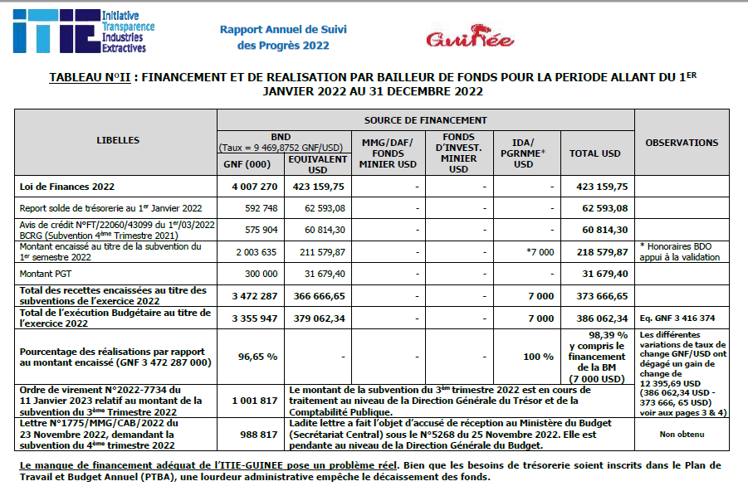
ÉTAPE 4 : FAIRE LE SUIVI ET L’EXAMEN
EXEMPLE
Guinée
Le Rapport annuel ITIE es une composante de l’évaluation de la performance de l’ITIE Guinée par le gouvernement.

Slide 38

ÉTAPE 4 : FAIRE LE SUIVI ET L’EXAMEN
EXEMPLE
Argentine
Le rapport d’avancement de la mise en œuvre présente les observations de chaque collège sur les progrès réalisés jusque-là.

Slide 39
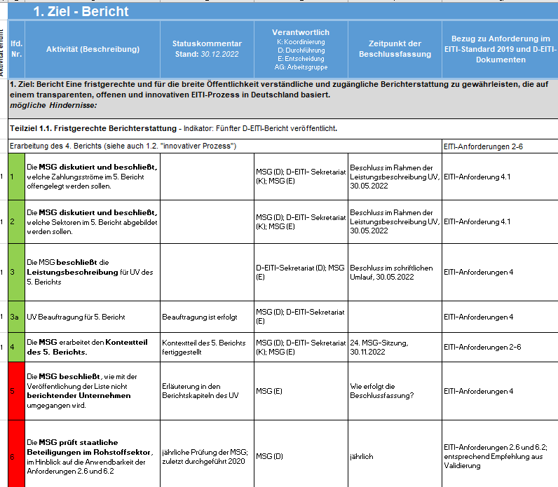
ÉTAPE 4 : FAIRE LE SUIVI ET L’EXAMEN
EXEMPLE
Allemagne
Le rapport d’avancement comprend une analyse finale de ce qui a été réalisé et de ce qu’il reste à faire.

Slide 40

ÉLABORATION DU PLAN DE TRAVAIL
ÉTAPE 5
Planifier à nouveau

Slide 41
La planification du travail correspond à un cycle
ÉTAPE 5 : PLANIFIER À NOUVEAU
Le plan de travail, pour être solide, doit être révisé chaque année.
Sa mise à jour doit s’appuyer sur les progrès réalisés et les opportunités identifiées.
De nouvelles priorités, thèmes et acteurs peuvent apparaître.
Les bons plans de travail reposent sur des discussions ouvertes et honnêtes avec les parties prenantes concernées.

Slide 42
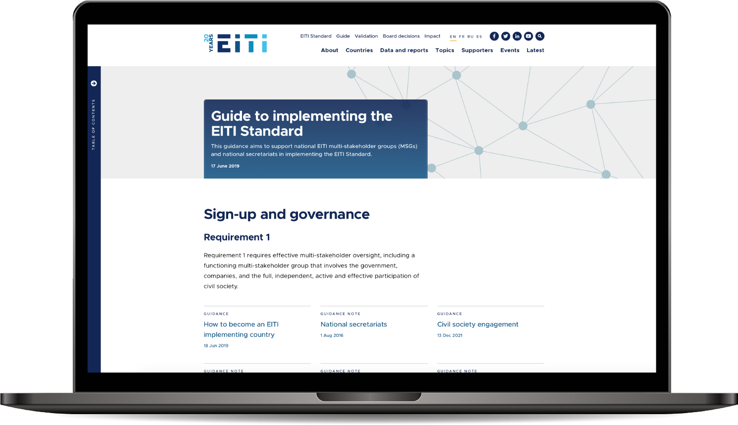

Consultez notre guide eiti.org/guide

Slide 43
Questions ?

Slide 44
Merci
E-MAIL secretariat@eiti.org TÉL. +47 22 20 08 00
ADRESSE EITI International Secretariat, Rådhusgata 26, 0151 Oslo, Norvège

